Slide 1
Формирование средневековых городов

Slide 2
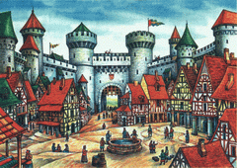
Прогулка по средневековому городу

Slide 3
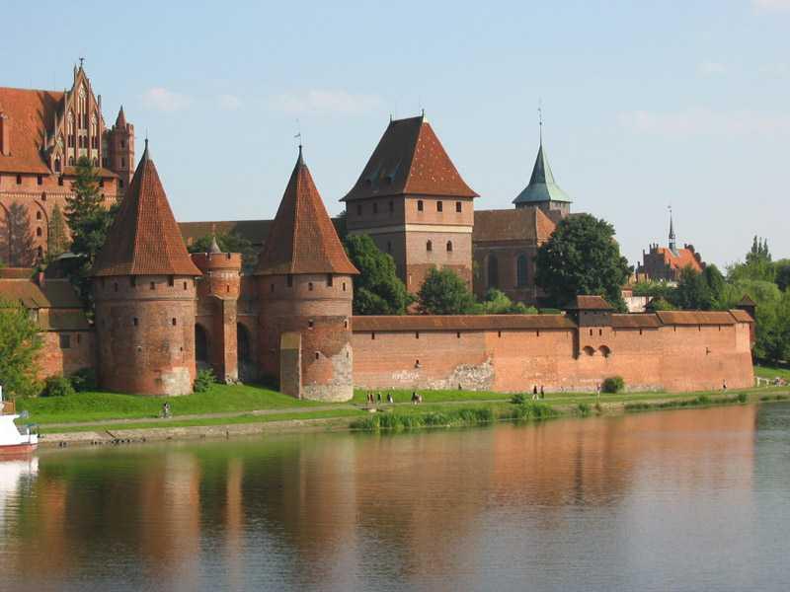

Slide 4
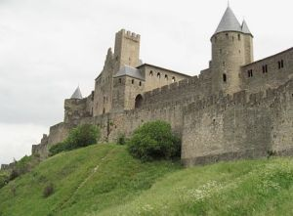
СТЕНЫ
ГОРОДА

Slide 5
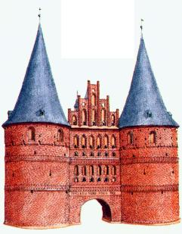
ГОРОДСКИЕ
ВОРОТА

Slide 6
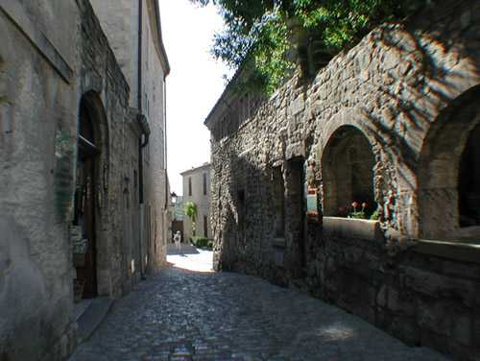
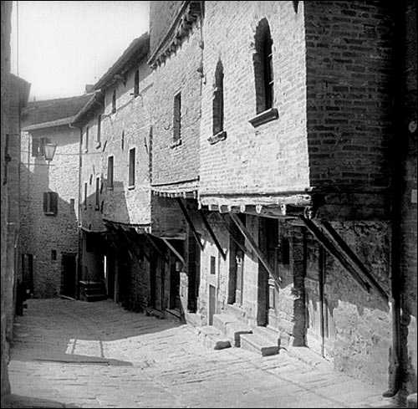
УЛИЦЫ ГОРОДА. ДОМА

Slide 7
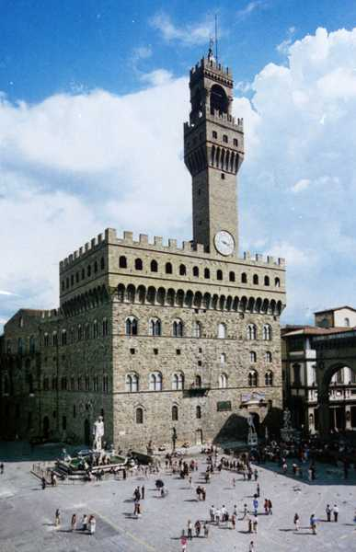
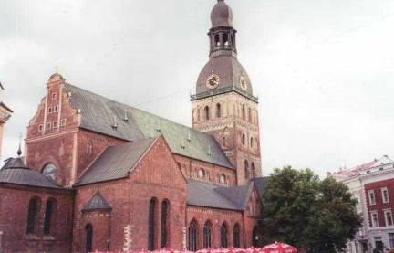
РАТУША – здание
городского совета

Slide 8
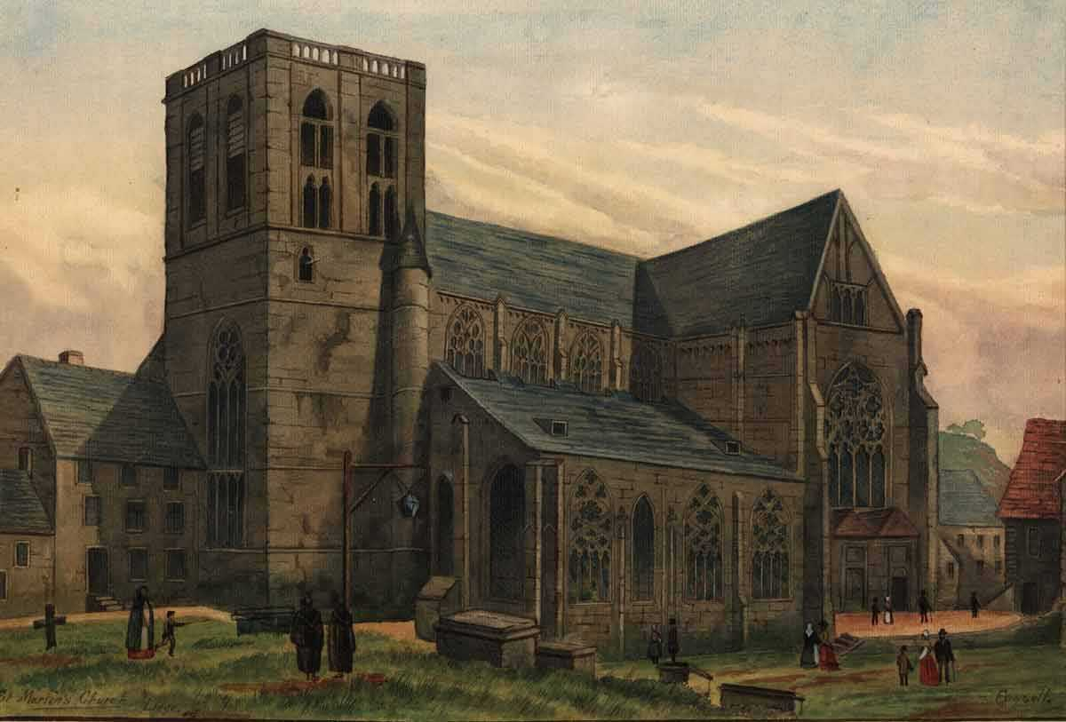
ХРАМ

Slide 9
План урока:
1. Причины образования городов.
2. Места образования городов.
3. Причины и результат борьбы городов с сеньорами.

Slide 10
Существовали ли города
в древности ?
Назовите древние города

Slide 11
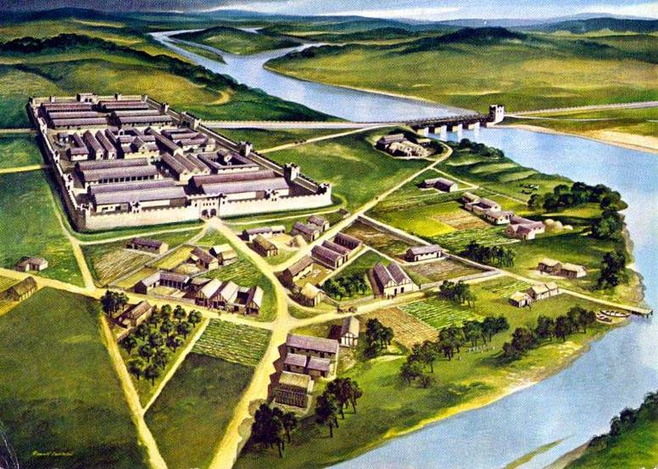
Римская крепость

Slide 12
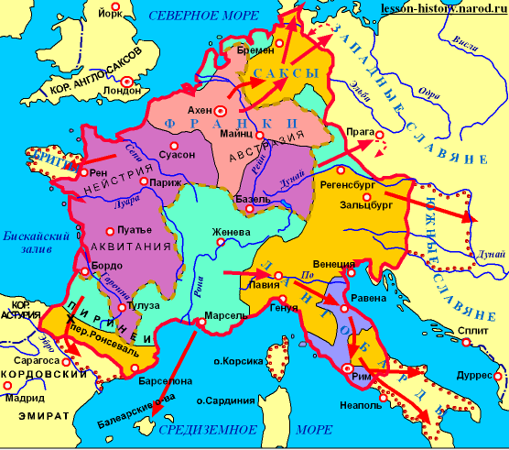
Завоевания Карла Великого
Notes:
Учебник, карта. Сравнить

Slide 14
Где
возникали
города ?

Slide 15
- бург
- фурт / - форт
- бридж
Сент -, Сан -, Сен-
КРЕПОСТЬ
мост
Святой
Notes:
Учебник, карта

Slide 16
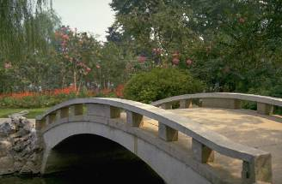
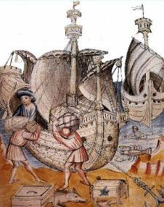
ГДЕ ВОЗНИКАЛИ ГОРОДА ?

Slide 17
Заполнить таблицу
Причины борьбы городов с сеньорами | Способы освобождения | Результат

Slide 18
Закончи фразу:
Сегодня я узнал…
Было интересно…
Я учился…
Я хотел….
Я хочу ещё узнать…

Slide 19
Домашнее задание
Параграф 13, вопрос №1 устно, №2 писменно на 4 и 5 выстроить причинно следственную связь, начиная с первопричины образования городов.

